Slide 1
Momentbeskrivning Geografi Naturens förutsättningar för jordens befolkning, år 7
Jordens klimat- och vegetationszoner samt på vilka sätt klimatet påverkar människors levnadsvillkor.
Sårbara platser och naturgivna risker och hot, till exempel översvämningar, torka och jordbävningar, och vilka konsekvenser det får för natur- och kulturlandskapet.
På vilka sätt sårbara platser kan identifieras och hur individer, grupper och samhällen kan förebygga risker.
Intressekonflikter om naturresurser, till exempel om tillgång till vatten och mark.
Hur jordens befolkning är fördelad över jordklotet samt orsaker till och konsekven­ser av den ojämna befolkningsfördelningen.
Centrala ord och begrepp som behövs för att kunna läsa, skriva och samtala om geografi.
E | C | A
Eleven har grundläggande kunskaper om samspelet mellan människa, samhälle och natur, och visar det genom att föra enkla och till viss del underbyggda resonemang om orsaker till och konsekvenser av klimat och vegetation i olika delar av världen. | Eleven har goda kunskaper om samspelet mellan människa, samhälle och natur, och visar det genom att föra utvecklade och relativt väl underbyggda resonemang om orsaker till och konsekvenser av klimat och vegetation i olika delar av världen. | Eleven har mycket goda kunskaper om samspelet mellan människa, samhälle och natur, och visar det genom att föra välutvecklade och väl underbyggda resonemang om orsaker till och konsekvenser av klimat och vegetation ii olika delar av världen.
Eleven kan använda geografiska begrepp på ett i huvudsak fungerande sätt. | Eleven kan använda geografiska begrepp på ett relativt väl fungerande sätt. | Eleven kan använda geo­grafiska begrepp på ett väl fungerande sätt.
Kunskapskrav

Slide 2
Vilka krafter finns det på jorden?
De fyra elementen som antikens (aristoteles ca 400fkr)) och medeltidens lärda (fram till 1600) ansåg utgjorde grunden för all materia (allt som finns):
Vatten
Eld
Luft
Jord

Slide 3
Finns det fler element?
Ethern? (ljus och ljud som rör sig genom osynliga vågor)
Metaller. (I sådanda fall har vi 118 olika element om man inräknar alla grundämnen. (periodiska systemet med mera)
Mellanelement?
Torrt-vått.
Kallt-varmt.

Slide 4
Jordens inre och yttre faktorer.
Jordens inre faktorer:
Jordens inre består av en kärna som omsluts av magma och det yttre skalet som består av bergarter, metaller
och mineraler. Jordskorpan består av flera delar som rör på sig (tektoniska plattor). Bergen skapades genom veckningar. (där plattor krockat och landmassan tryckts upp)
Jordbävningar och vulkanutbrott är resultat av jordens inre faktorer.

Slide 5
Jordens yttre faktorer
Hav, is och vind har format landskapet. (till exempel våra floder, bergens former och landhöjningen till följd av isens tryck)
Stormar, orkaner, bränder och islandskap är resultat av jordens yttre faktorer.
Människan har stor påverkan på jordens yttre och inre faktorer. Hur ska vi diskutera under denna kurs!

Slide 6
Människan och naturen, miljöpåverkan och sårbara platser.
Jag kommer nu visa några bilder som alla har med människans påverkan på naturen att göra och tvärtom.
Du och din bänkkamrat ska diskutera varje bild utifrån följande frågor.
1.Vad föreställer bilden? (om du inte kan se så gissa!)
2.Vart tror du att bilden är tagen? (I vilket land i vilken miljö?)
3.Vilken av naturens krafter är det som visar sig i bilden? (kanske något av elementen?) motivera
4. Vilka är orsakerna bakom det som händer på bilden? Är det människan eller naturen som ligger bakom de krafter som bilden visar? Motivera.
5.Vilka blir konsekvenserna för människan och/eller naturen av de krafter som visar sig på bilden? ( är naturen/människan ett problem eller en möjlighet?) Motivera

Slide 7
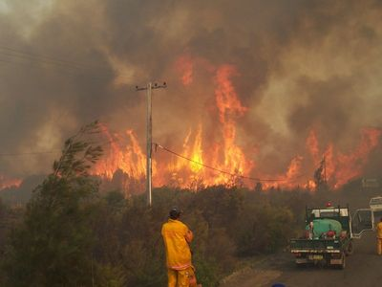

Slide 8
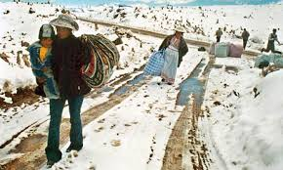

Slide 9
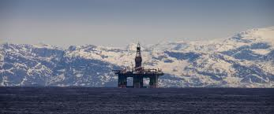

Slide 10
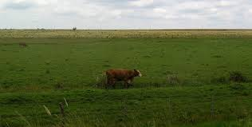

Slide 11
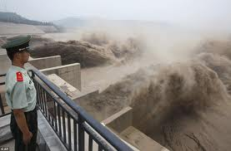

Slide 12
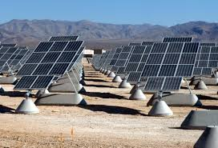
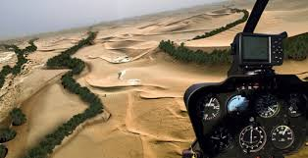

Slide 13
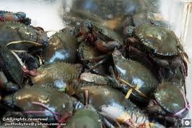
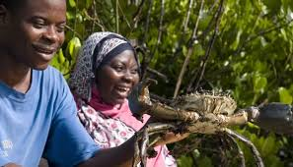

Slide 14
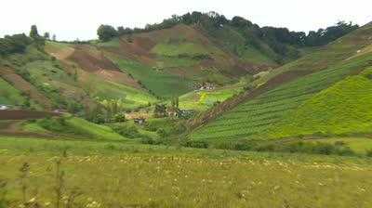

Slide 15
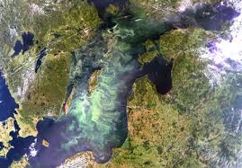

Slide 16
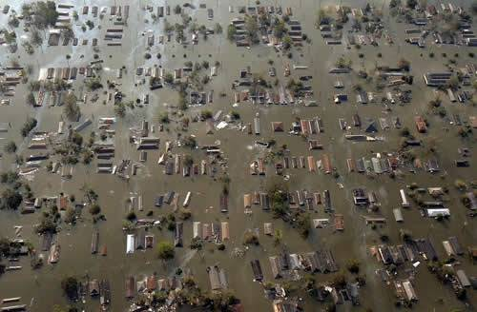

Slide 17
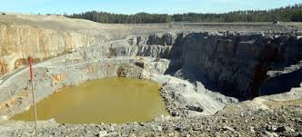

Slide 18
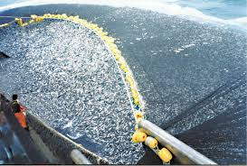

Slide 19
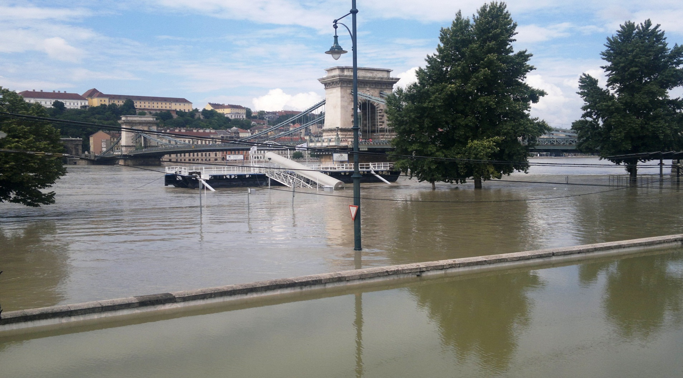

Slide 20
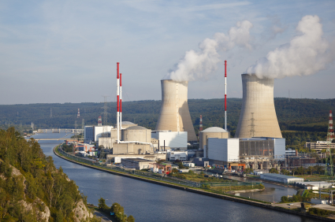

Slide 21
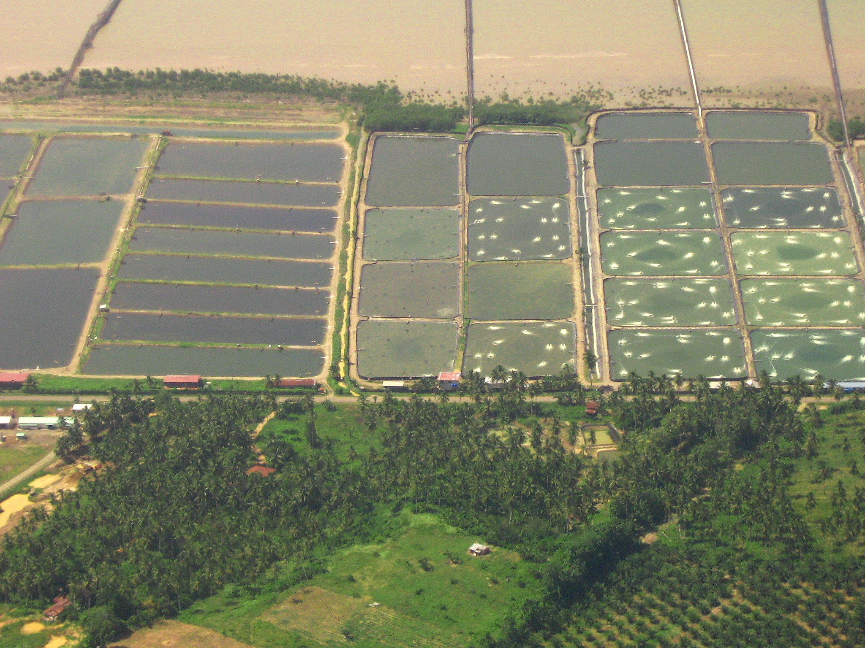

Slide 22
Faktorer som påverkar klimatet och människans förutsättningar
Hur långt ifrån ekvatorn vi lever. (longitud och latitud)
Vilken höjd över havet vi lever på.
Om vi lever nära havet. (vind)
Vilken vegetationszon vi tillhör.

Slide 23
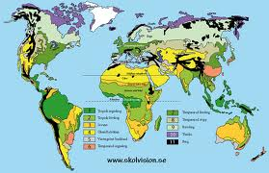
Vegetationszoner och avstånd från ekvatorn.

Slide 24
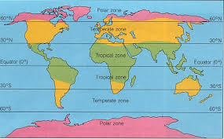
Temperaturzoner

Slide 25
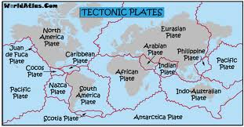
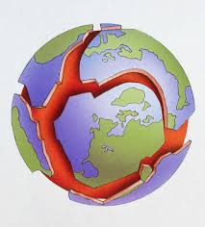
Tektoniska plattor

Slide 26
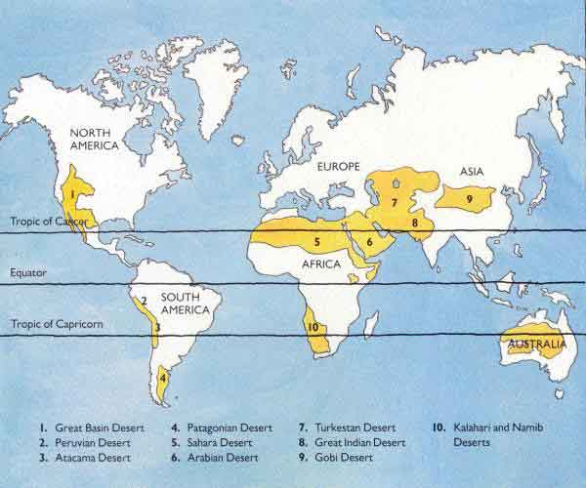

Slide 27
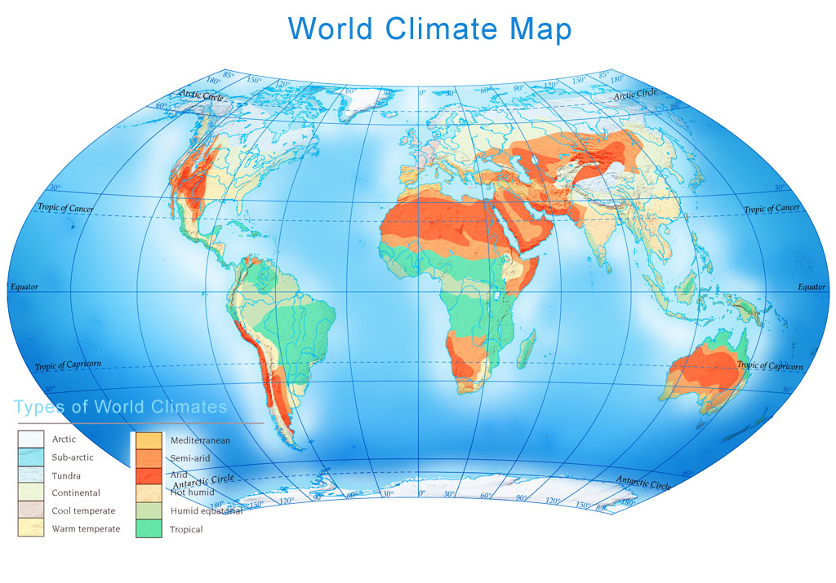

Slide 28
Topografi(höjd över havet)
http://mapsof.net/map/topographic-map-earth

